Slide 1

Лекция 7. Проблема лидерства и руководства в организации

Slide 2

Рекомендуемая литература:
Arthur D. Fundamentals of Human Resources Management.fourth edition. Amacom, 2011.
Becker G.S. (2011) Human capital: Theoretical and Empirical Analysis. - N-Y., 2011.
Бекоева Д.Д. Организационная психология: учебник для студ.учрежденицй высшего образования. – М.:Издательский центр «Академия», 2014. -256 с.
Волкогонова О. Д. Управленческая психология: учебник. - М.: Форум : ИНФРА-М, 2013.
Глумаков В. Н. Организационное поведение: учебник - М.: Вузовский учебник, 2014.
Занковский А.Н. Организационная психология:Учебное пособие для вузов, 2016. М.:Флинта МПСИ.
Жубаназарова Н.С. Жас ерекшеліқ психологиясы. – Алматы: МОН, 2015.
Захарова Л.Н. Психология управления.- М.: Логос, 2015.
Карпов А.В. Психология менеджмента. – М.:Гардарики, 2017.
Korman A. Consideration, initiating structure, and organizational criteria—A review //Personnel Psychology, 1966.
Sanderson a., safdar S. (2012). Social psychology.- university of Guelph. Wiley-sons. Canada. Ltd.
Организационная психология: учебник / Ред. Е.И. Рогов. - М.: Юрайт, 2017.
Почебут Л.Г., Чикер В.А. Организационная социальная психология. Спб.: Речь, 2015.

Slide 3
ВОПРОСЫ:
Феномен лидерства.
Лидерство и руководство.
Теории лидерства.

Slide 4
Феномен лидерства
Говорить о лидерстве как психологическом феномене сложно, так как эта тема вышла за рамки организационной психологии и является одной из наиболее популярных концепций в современном общественном сознании.
«Вирус» лидерства за несколько десятилетий охватил всё человечество...».
Почему частная психологическая концепция смогла проникнуть во все клетки общественной жизни и стала могучим фактором организационного и индивидуального развития?

Slide 5
Лидерство и руководство
Так кто же такой лидер, и что же это такое — лидерство?
Долгое время доминировало несколько узкое понимание этих феноменов:
«Лидер — член группы, который в значимых ситуациях способен оказывать существенное влияние на поведение остальных участников» .
«Лидерство — отношения доминирования и подчинения, влияния и следования в системе межличностных отношений в группе».
Согласно этому подходу лидер — член малой группы, который в результате взаимодействия членов группы при решении конкретной задачи выдвигается на первый план, принимая на себя функции организатора групповой деятельности.
При этом он демонстрирует более высокий, чем другие, уровень активности, участия, влияния в решении данной задачи.
Остальные члены группы принимают лидерство, т.е. строят по отношению к лидеру такие отношения, которые предполагают, что он будет вести, а они будут ведомыми.

Slide 6
Исследователи подчеркивали, что мера влияния лидера на группу не является величиной постоянной: при определенных обстоятельствах его возможности могут возрастать, а при других, напротив, снижаться.
Иногда понятие «лидер» отождествлялось с понятием «авторитет», что было не вполне корректно.
Лидер действительно может выступать как авторитет для группы, но не всякий авторитет обязательно организует решение какой-либо групповой задачи.
Преимущественно лидерство рассматривалось как способность влиять на группу, побуждая ее к достижению групповых целей и, если не противопоставлялось, то четко разграничивалось с управленческой деятельностью (руководством) менеджера.

Slide 7
Б. Парыгин выделил следующие пункты различий лидера и руководителя (менеджера):
1) лидер в основном призван осуществлять регуляцию межличностных отношений в группе, в то время как руководитель осуществляет регуляцию официальных отношений группы как некоторой социальной организации;
2) лидерство можно констатировать в условиях микросреды (каковой и является малая группа), руководство — элемент макросреды, т.е. оно связано со всей системой общественных отношений;
3) лидерство возникает стихийно; руководитель реальной социальной группы либо назначается, либо избирается, но так или иначе этот процесс не является стихийным, а, напротив, целенаправленным, осуществляемым под контролем различных элементов социальной структуры:
4) явление лидерства менее стабильно, выдвижение лидера в большой степени зависит от настроения группы, в то время как руководство — явление более стабильное;
5) руководство подчиненными в отличие от лидерства обладает гораздо более определенной системой различных санкций, которых в руках лидера нет;
6) процесс принятия решения руководителем (и вообще в системе руководства) значительно более сложен и опосредован множеством различных обстоятельств и соображений, не обязательно коренящихся в данной группе, в то время как лидер принимает более непосредственные решения, касающиеся групповой деятельности;
7) сфера деятельности лидера — в основном малая группа, где он и является лидером, сфера действия руководителя шире, поскольку он «представляет» малую группу в более широкой социальной системе.

Slide 8
На принципиальные различия между лидерством и руководством обращает внимание и Г. Андреева:
«Понятие лидерства относится к характеристике психологических отношений, возникающих в группе «по вертикали», т.е. с точки зрения отношений доминирования и подчинения.
Понятие руководства относится к организации всей деятельности группы, к процессу управления ею. ...
Лидерство есть чисто психологическая характеристика поведения определенных членов группы, руководство в большей степени есть социальная характеристика отношений в группе, прежде всего, с точки зрения распределения ролей управления и подчинения».
При таком подходе подчеркивается разнопорядковость двух явлений: лидерство выступает как психологический феномен, руководство — как феномен социальный, как регламентированный обществом правовой процесс

Slide 9
Для западной и, в особенности, американской традиции лидерство часто отождествляется с формальными обязанностями менеджера (руководителя).
Отчасти это обусловлено тем, что само английское слово «leader» включает в себя значения обоих русских слов.
Согласно Ф. Фидлеру, одному из наиболее авторитетных исследователей в этой области, лидер — это «индивид в группе, перед которым поставлена задача руководить и координировать групповую деятельность или тот, кто в отсутствии назначенного лидера несет основную ответственность за выполнение его работы».

Slide 10
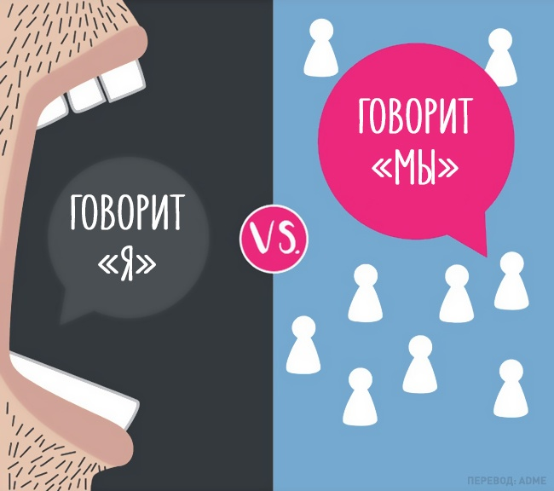

Slide 11
